Slide 1
Analyse de marché
Présentation

Slide 2

Analyse du projet : diapositive 3
Objectif du projet
Proposer une première analyse des groupements de pays que l’on peut cibler pour exporter nos poulets
Tester deux méthodes de clustering :
Classification ascendante hiérarchique (CAP)
Méthode K-Means
Réaliser également une ACP (analyse en composante principale) afin de visualiser les résultats de l’analyse, comprendre les groupes, les liens entre les variables, les liens entre les individus...

Slide 3
Analyse du projet : diapositive 2
Sommaire
Importation, nettoyage et
préparation des données
Sélection des données
PROJET
Conclusion
ACP (analyse en
composante principale)
Visualisation des données
Clustering (CAP, K-Means)

Slide 4
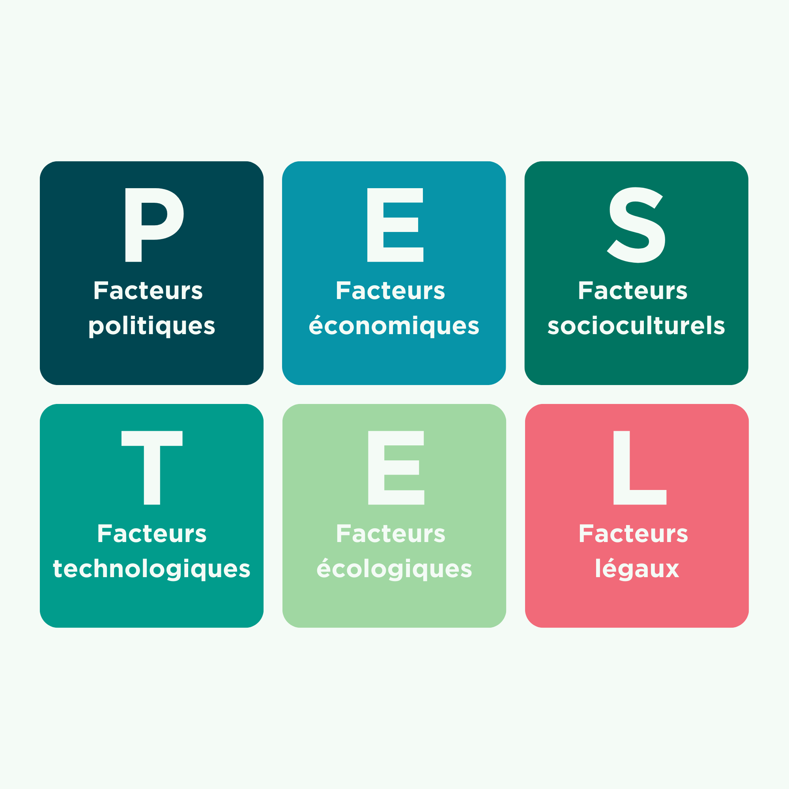
Analyse du projet : diapositive 3
Importation, nettoyage
L’analyse PESTEL est un outil stratégique qui aide les entreprises à comprendre les facteurs macro-environnementaux externes qui pourraient avoir un impact sur leur activité.
Dans le cadre de notre projet ça sera :
- Politique = Stabilité politique
- Économique = PIB par habitant
- Environnemental = Distance

Slide 5
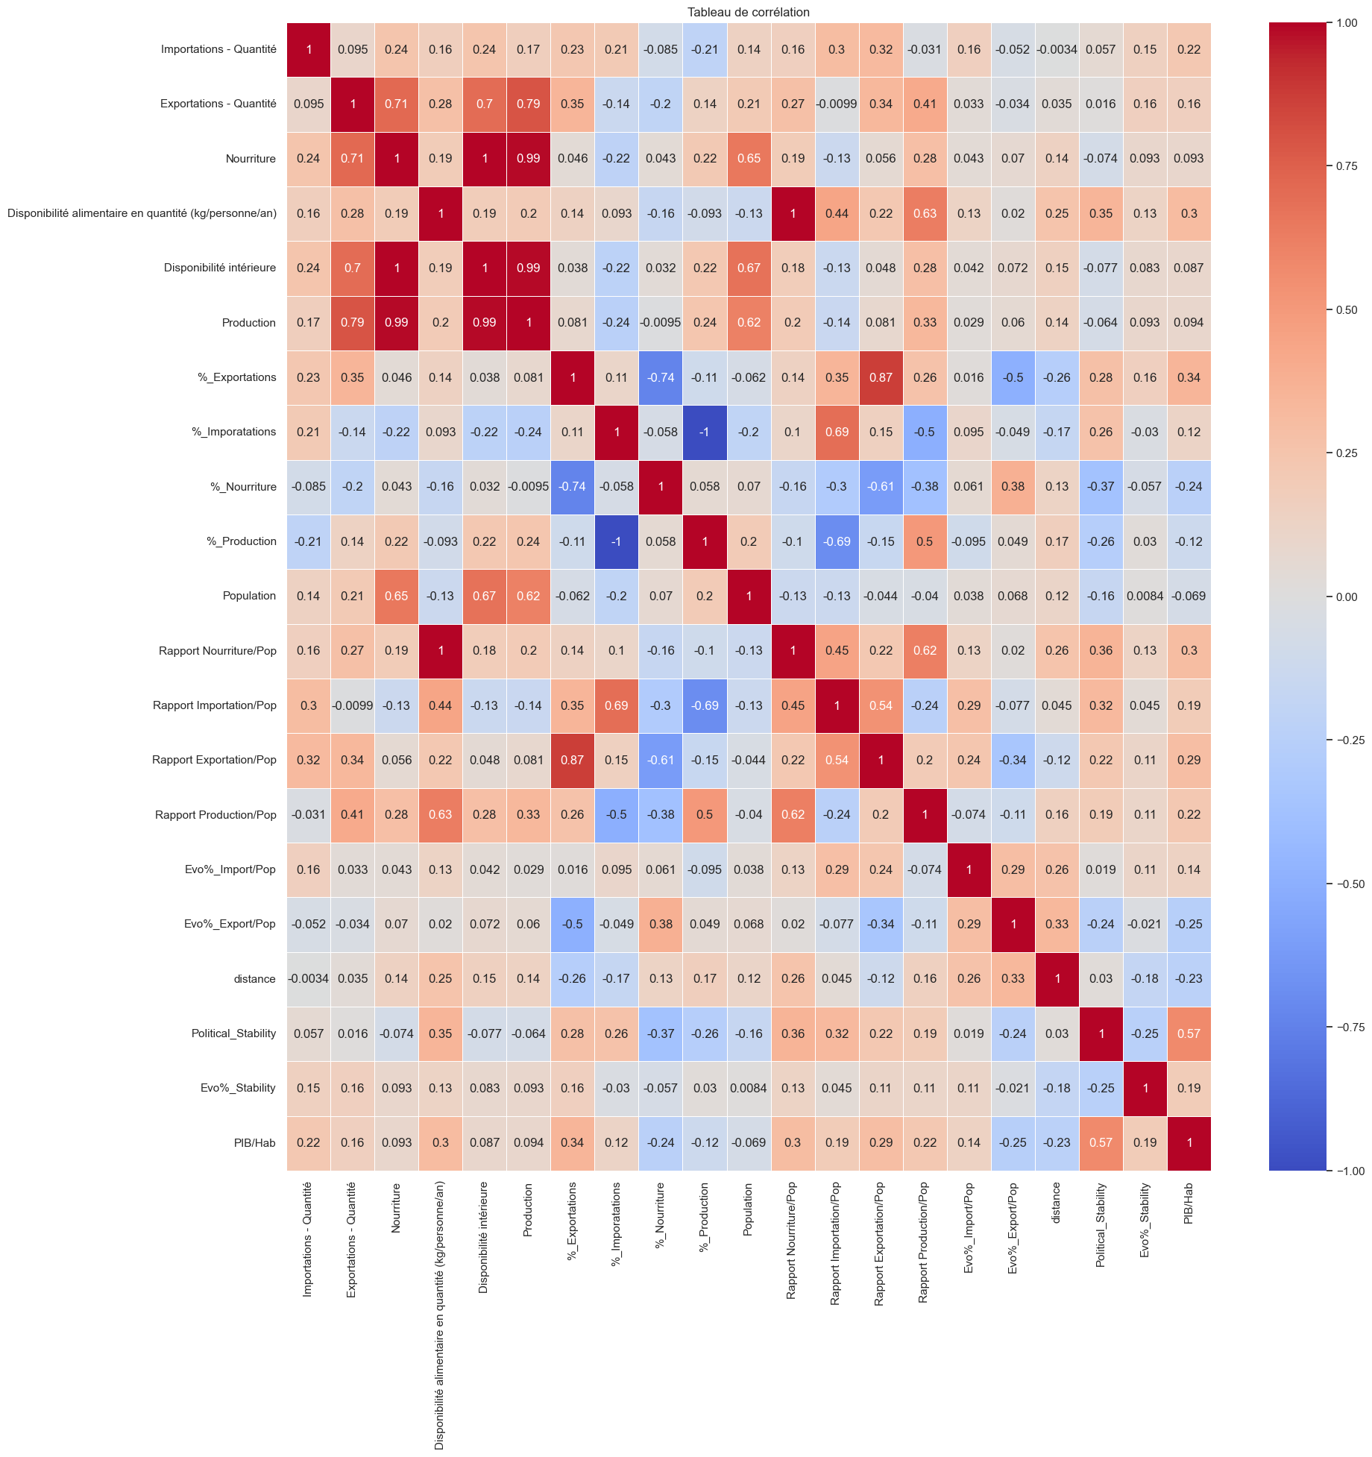
Analyse du projet : diapositive 3
Préparation des données
On va créer des nouvelles variables afin de rendre notre clustering plus précis
On sélectionnera par la suite celles que l’on veut garder
On rapporte les variables Importation, Exportation, Production à la population pour avoir des variables qui ne dépendent pas de la taille de la population
On crée le pourcentage d’exportation, d’importation, de nourriture et de production
On crée l’évolution en pourcentage d’importation rapporté à la population
On crée également l’évolution de la stabilité politique

Slide 6
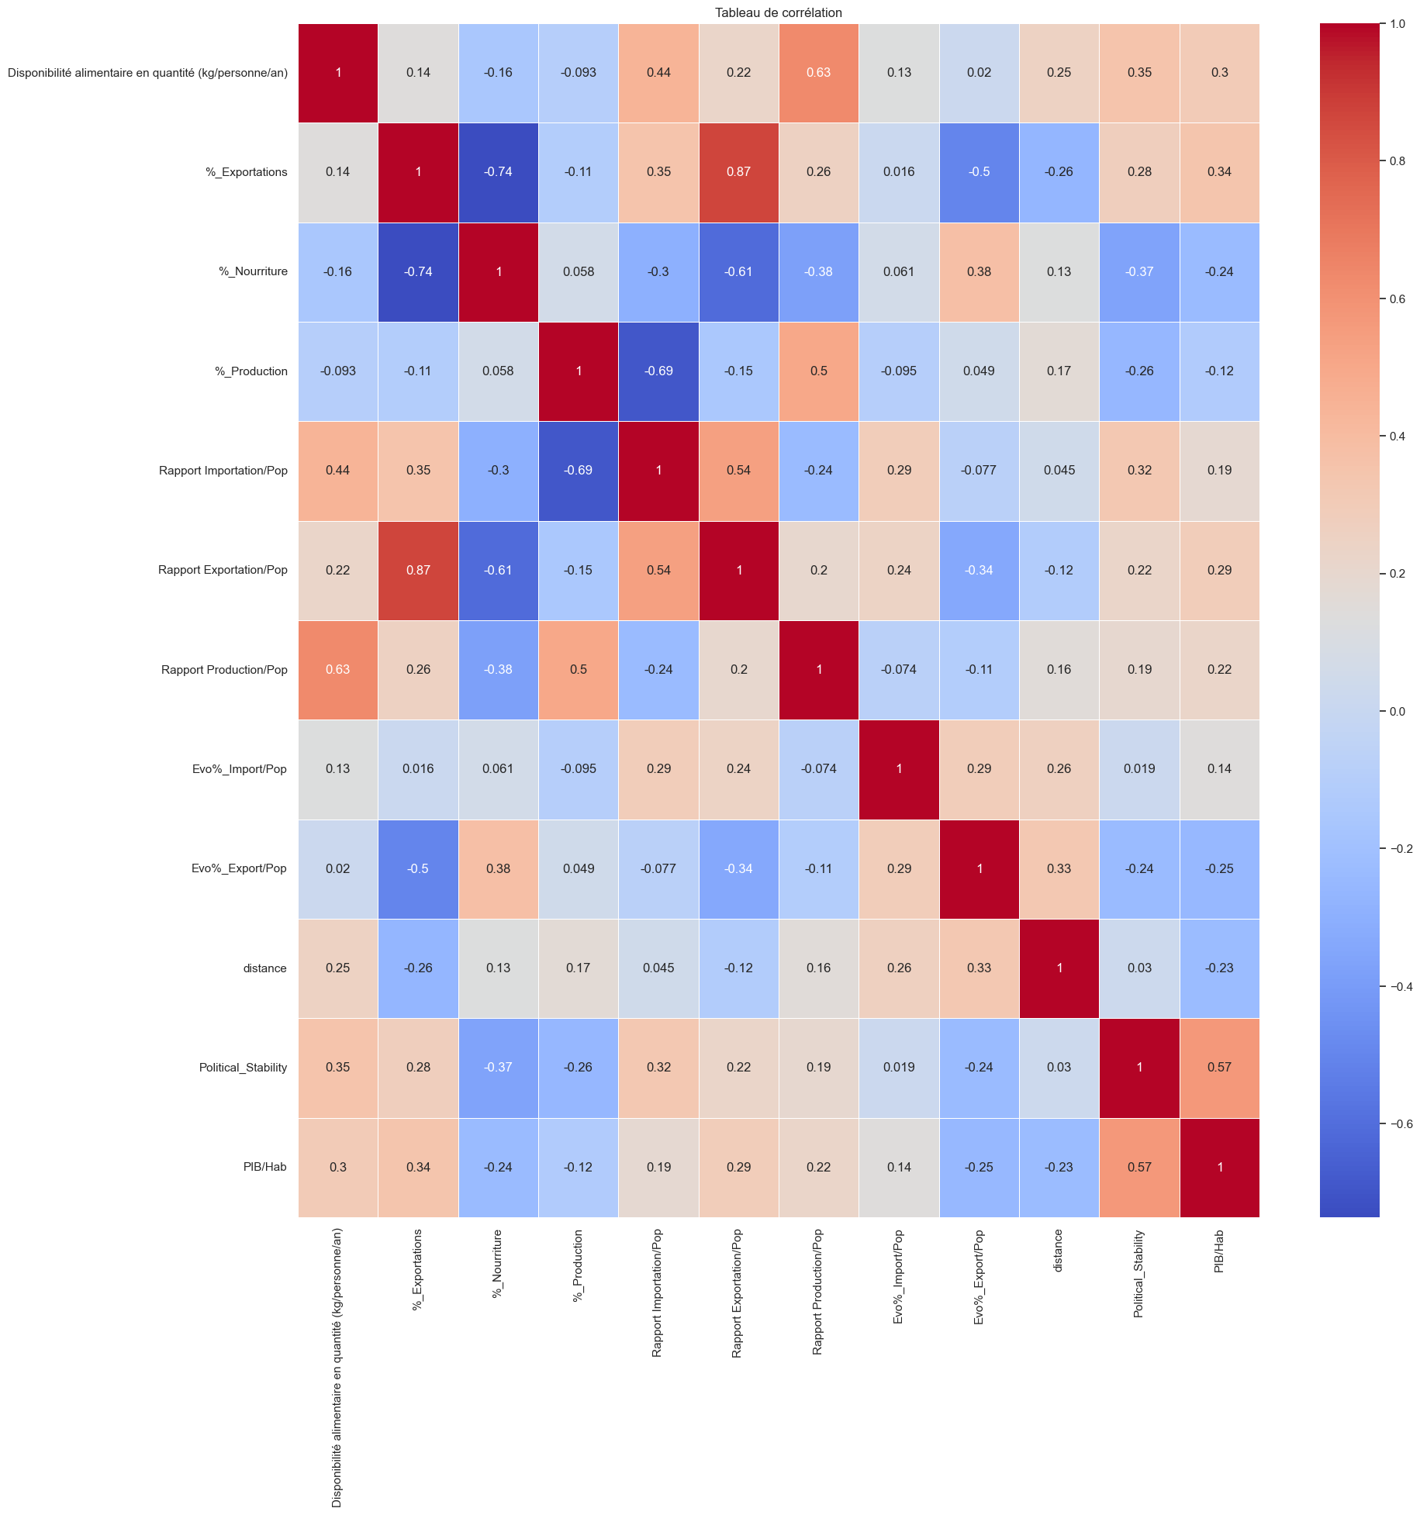
Analyse du projet : diapositive 3
Sélection des données
On supprime certaines variables qui n’était pas pertinentes où était beaucoup trop corrélées à d’autres variables
Variables gardées :
- Disponibilité alimentaire en quantité (kg/personne/an)
- %_Exportations
- %_Nourriture
- %_Production
- Rapport Importation/Pop
- Rapport Exportation/Pop
- Rapport Production/Pop
- Evo%_Import/Pop
- Evo%_Export/Pop
- distance
- Political_Stability
- PIB/Hab

Slide 7
Analyse du projet : diapositive 3
ACP (analyse en
composante principale)
En quoi l’analyse en composante principale peut nous servir ?
Réduction de dimension :
Transforme de nombreuses variables en quelques composantes non corrélées appelée composante principale, simplifiant les données
Identification des patterns :
L’ACP aide à identifier les structures et patterns sous-jacents, permettant une meilleure compréhension des relations entre différentes variables.
Réduction de dimension :
En réduisant les données à quelques composantes principales, cela rend possible la visualisation graphique de données multidimensionnelles, facilitant l'identification de groupe

Slide 8
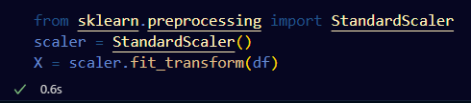
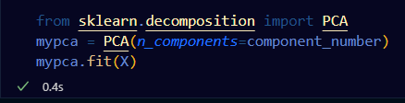
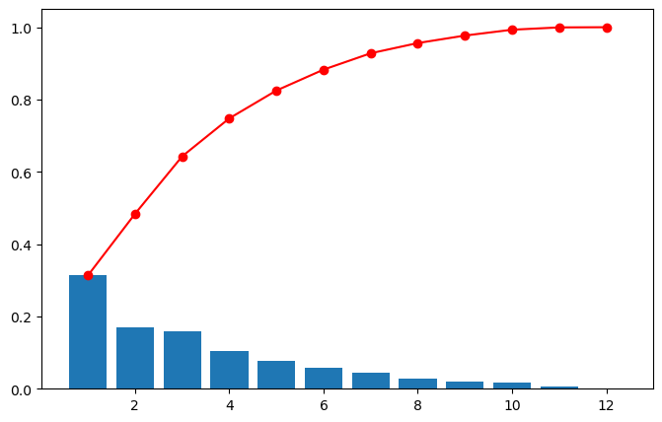

Analyse du projet : diapositive 3
ACP (analyse en
composante principale)
On commence par standardiser les données avec le StandardScaler
On fit l’ACP avec 12 composantes
On affiche les graphiques des composantes principales avec la somme cumulée
On garde les 6 premières composantes car elles constituent 90% de l’information :

Slide 9
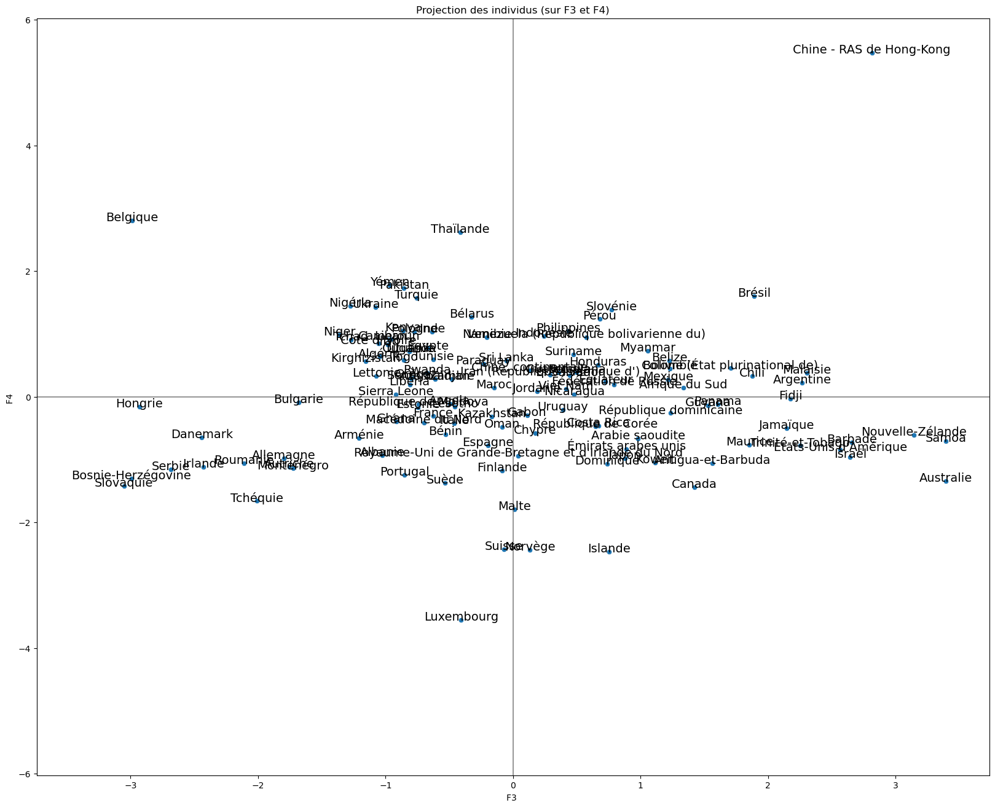
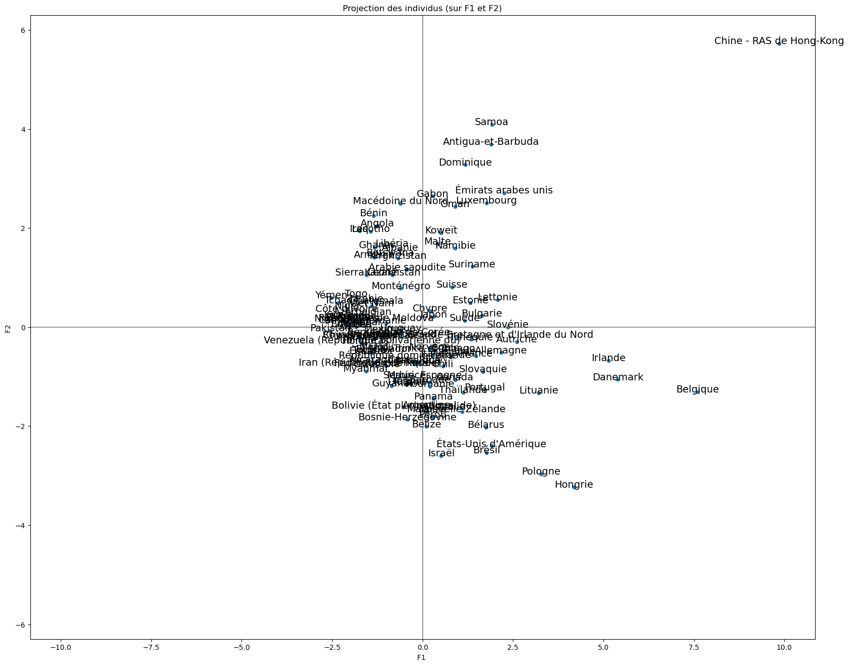
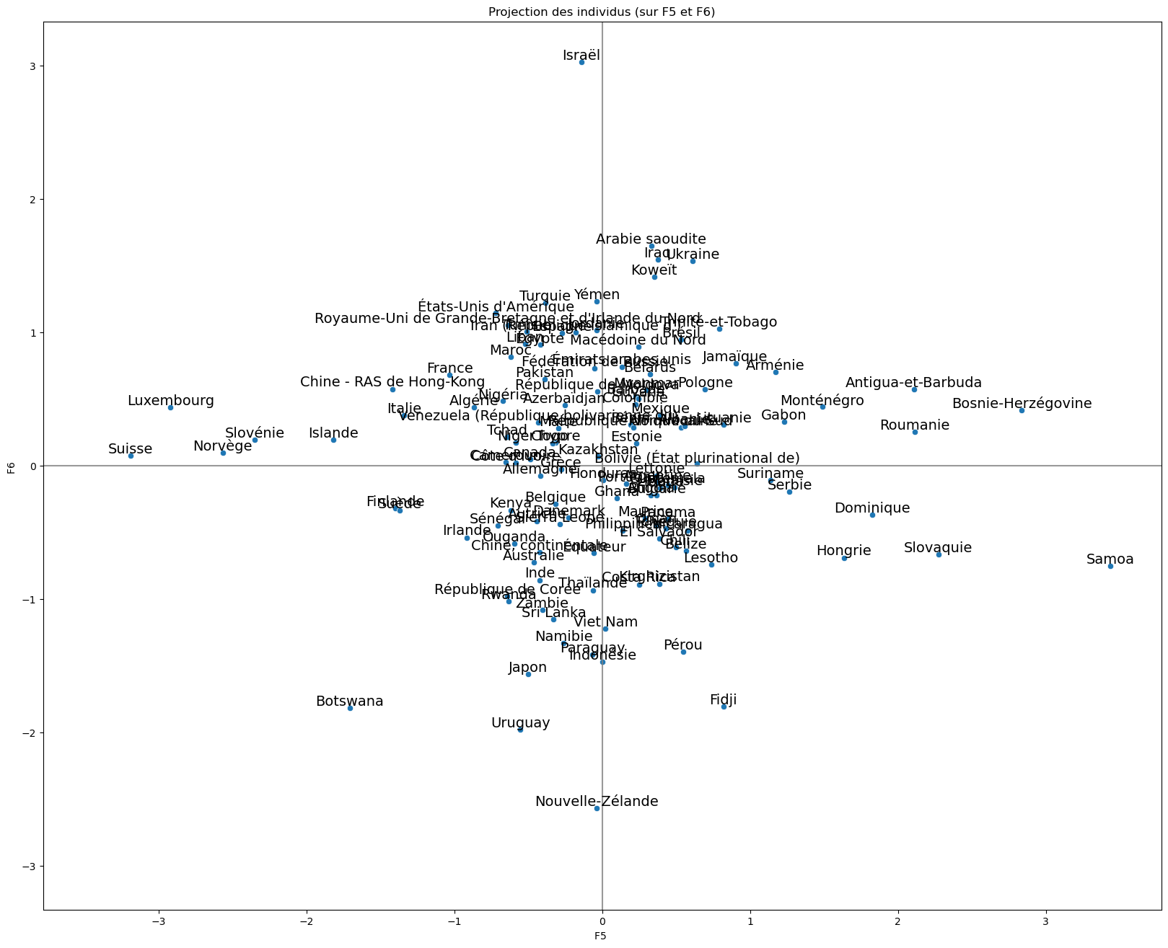
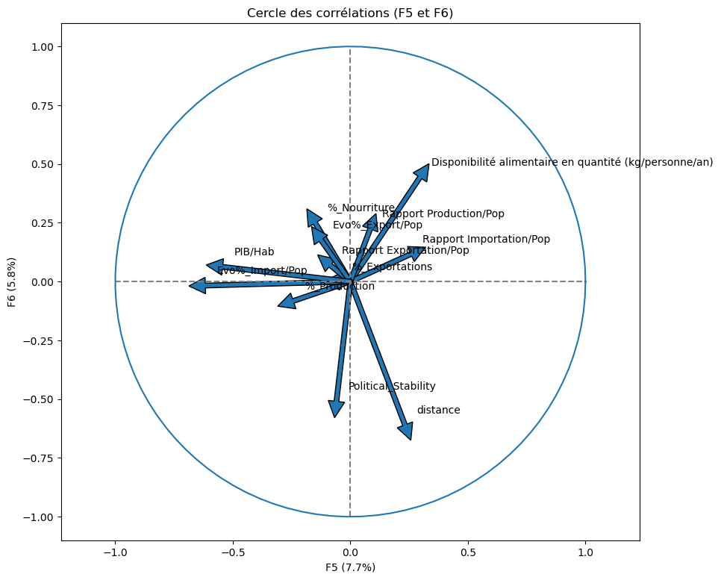
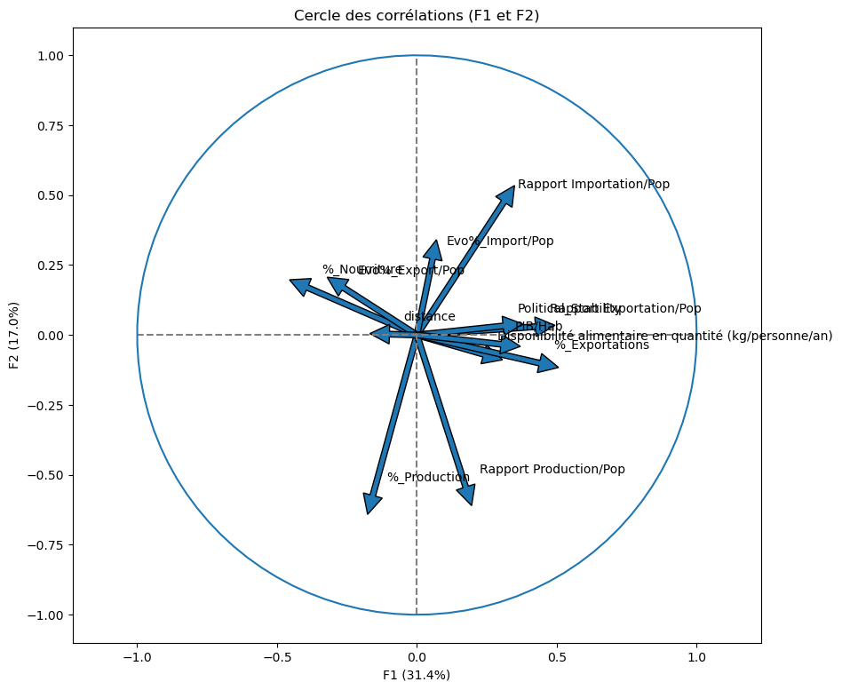
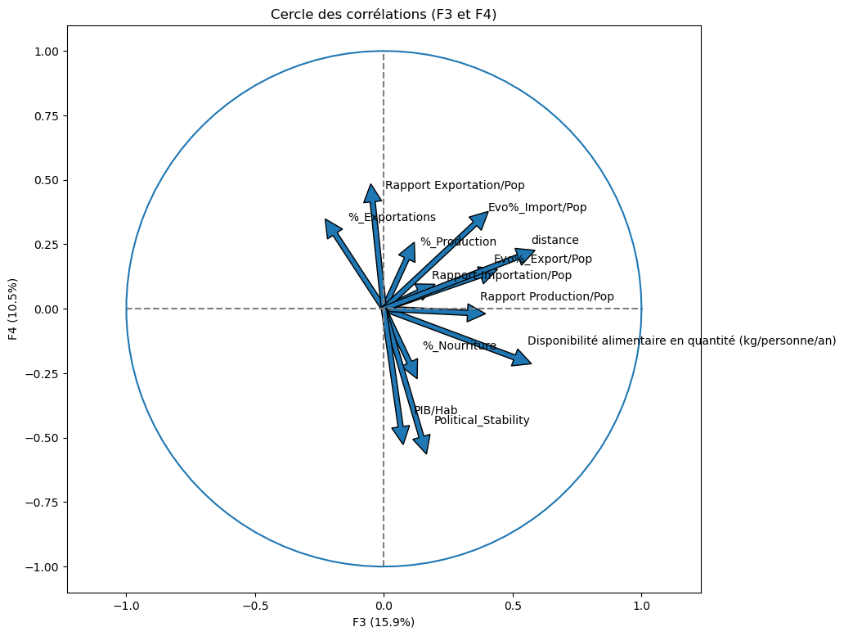
Analyse du projet : diapositive 3
ACP (analyse en
composante principale)
- On peut tracer les cercles de corrélation entre les composantes principales et voir quelles variables ressortent le plus
- On peut ensuite projeter les pays sur les plans factoriel F1-F2, F3-F4 et F5-F6
On peut décider d’enlever Hong-Kong qui est un outlier et certaines îles à faible population qui pourrait gêner également les modèles de clustering

Slide 10
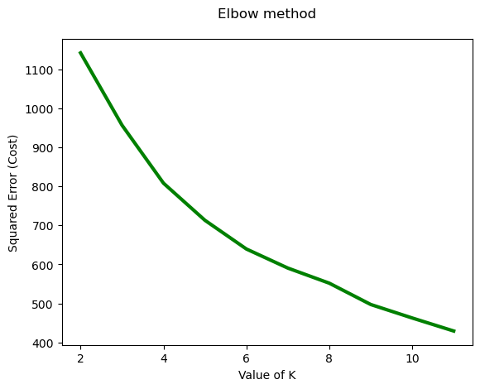
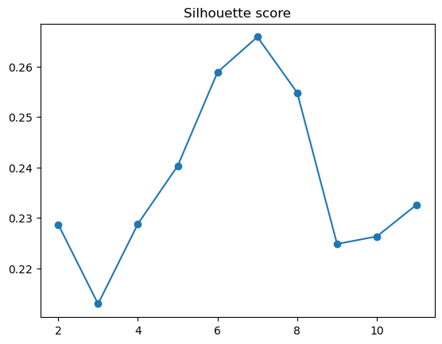
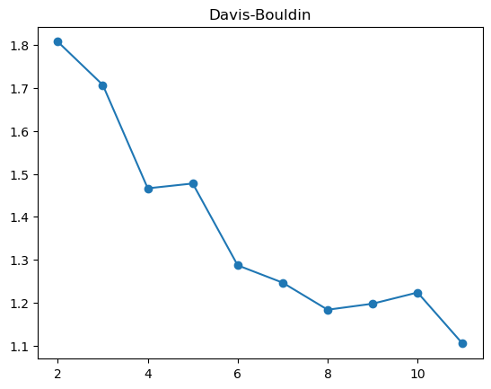
Analyse du projet : diapositive 3
Clustering
Avant de commencer notre clustering, on veut estimer le nombre de cluster, pour ça on peut utiliser trois indicateurs :
Méthode du Coude (Elbow Method)
Score Silhouette
Indice de Davies-Bouldin
En testant plusieurs nombre de clusters, je suis arrivé à 8 clusters qui semble me donner des résultats satisfaisants

Slide 11
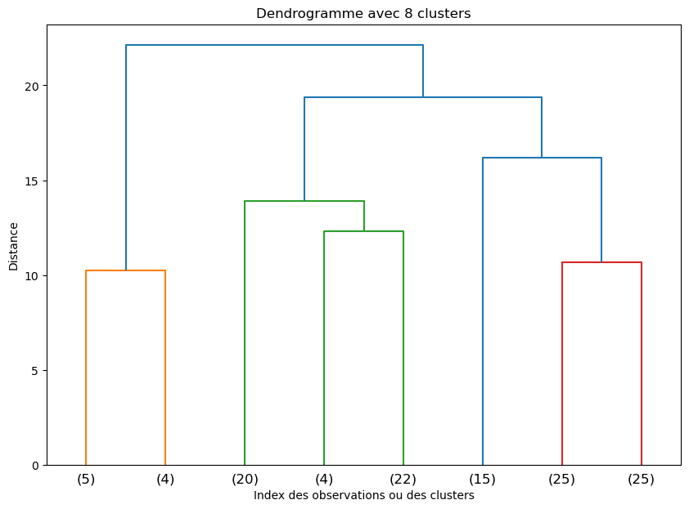
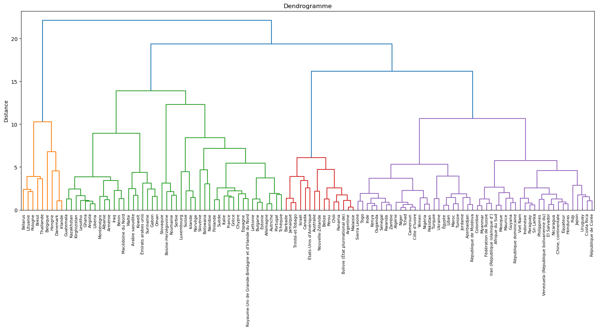
Analyse du projet : diapositive 3
Clustering (classification
ascendante hiérarchique)
On peut faire notre premier clustering qui nous donne ceux deux dendrogrammes

Slide 12
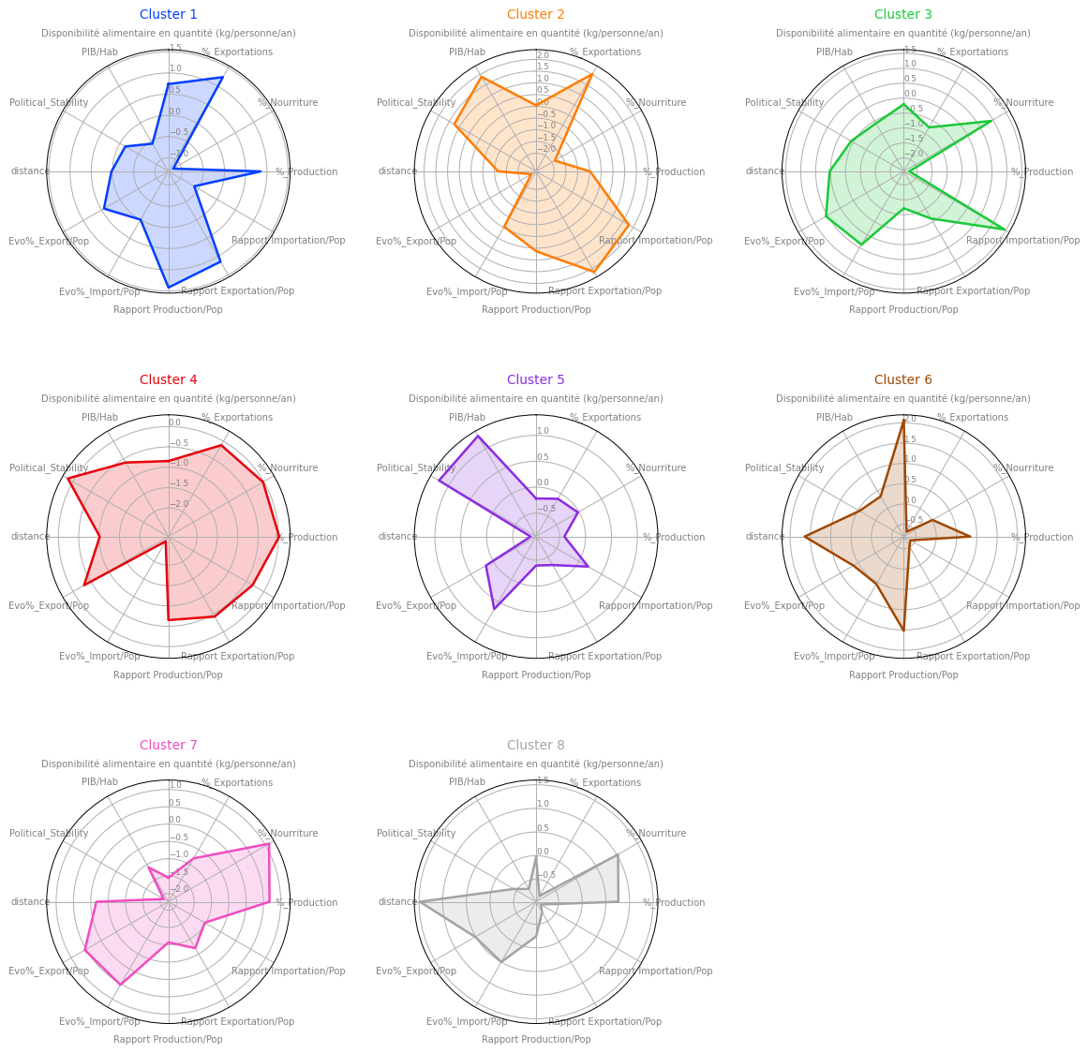
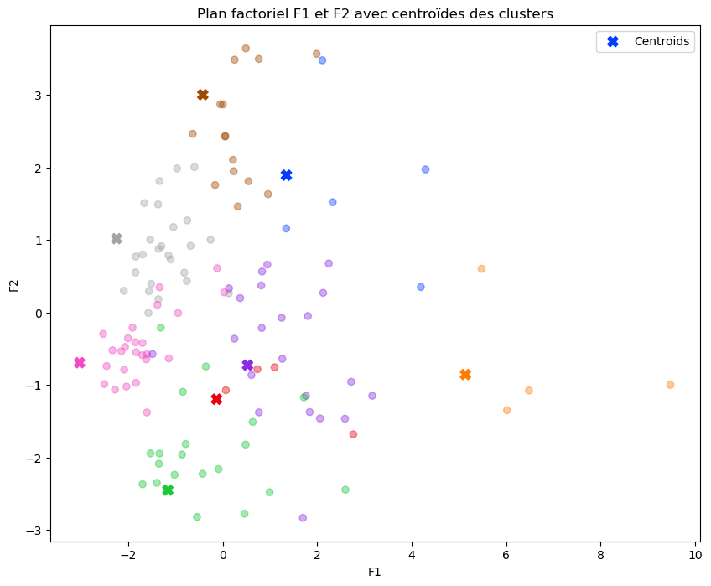
Analyse du projet : diapositive 3
Visualisation des
données
On peut visualiser les données de la CAP à travers un graphique en araignée et placer les groupes et les centroïdes sur le plan factoriel F1 et F2

Slide 13

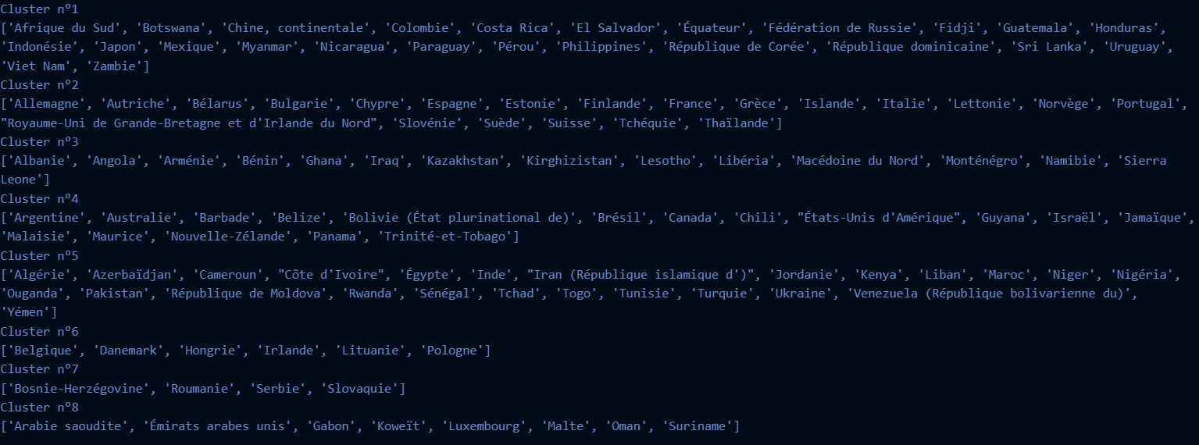
Analyse du projet : diapositive 3
Clustering (K-Means)
On peut faire notre deuxième clustering qui nous donne ces clusters ci-dessous

Slide 14
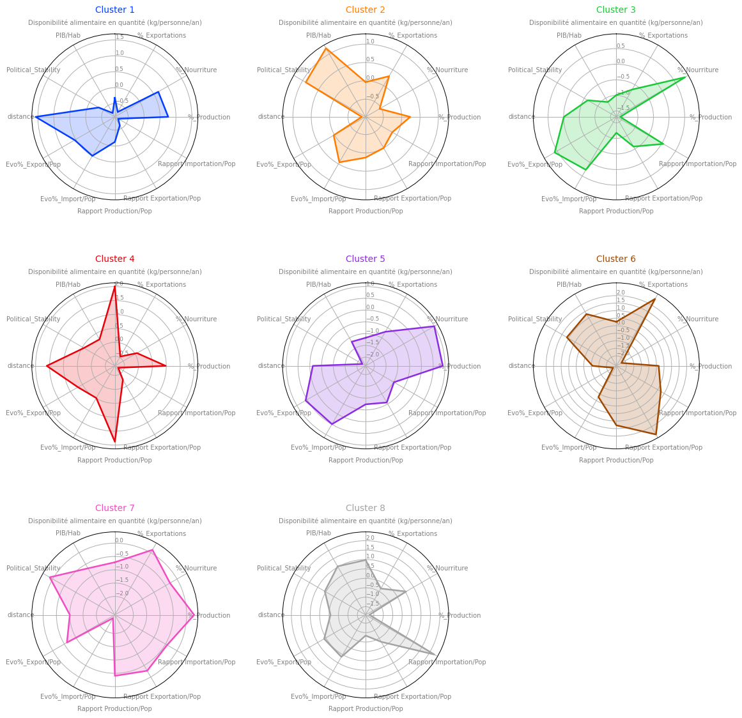
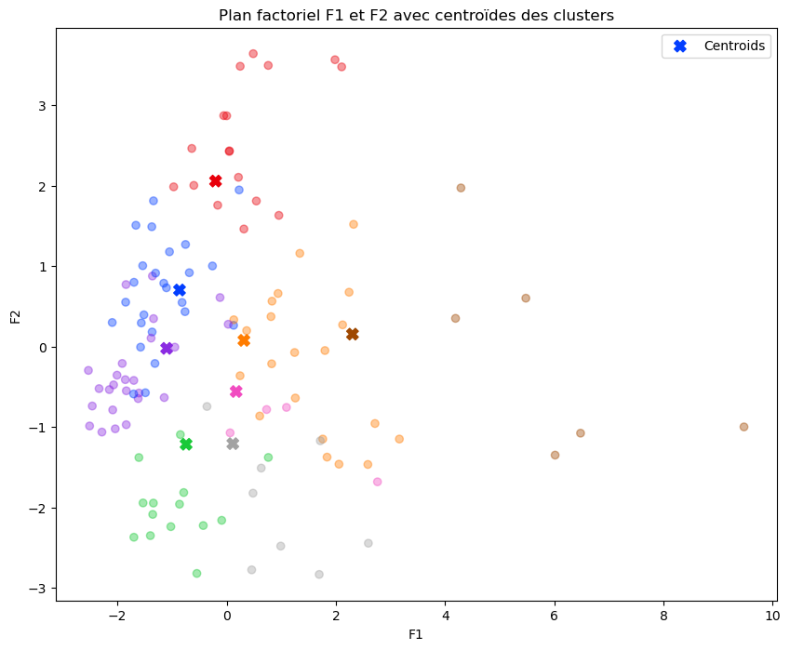
Analyse du projet : diapositive 3
Visualisation des
données
On peut visualiser les données du K-Means à travers un graphique en araignée et placer les groupes et les centroïdes sur le plan factoriel F1 et F2

Slide 15
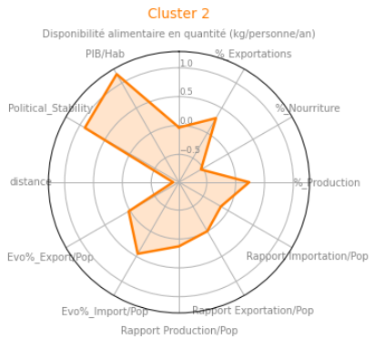
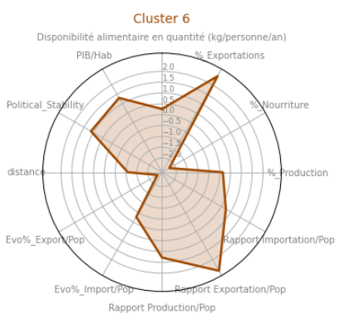
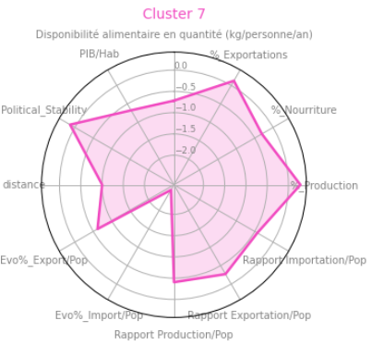
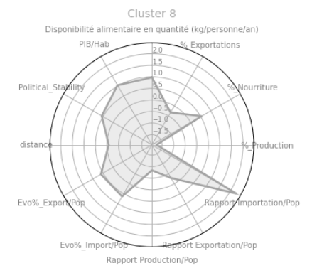
Analyse du projet : diapositive 3
Conclusion
Pour sélectionner des pays candidats pour l’exportation de poulet j’ai décidé de garder les clusters du K-Means car je trouve les clusters plus pertinents.
Les clusters 2, 6, 7 et 8 nous intéresse particulièrement car il y a une faible production de poulet donc une forte importation, un PIB par habitant moyen ou assez haut et une bonne stabilité politique

Slide 16
Analyse du projet : diapositive 3
Conclusion
En regardant les clusters intéressant on peut en tirer cette liste de pays qui pourrait être candidats potentiel pour l’exportation de poulet :
- Émirats arabes unis
- Luxembourg
- Koweït
- Oman
- Malte
- Arabie saoudite
- Slovaquie
- Belgique
- Danemark
- Irlande
- Lettonie
- Estonie
- Autriche
- Tchéquie (République Tchèque)
- Suisse
- Chypre
- Suède
- Allemagne
- Chine - RAS de Hong-Kong
Pour un choix plus précis, cela dépend de comment on veut vendre les poulets, si on veut vendre en quantité, si on veut vendre dans la même région, si on veut plutôt de la qualité et vendre seulement à quelques pays, etc.

Slide 17
Merci

